Slide 1
ЭКСПЕРИМЕНТАЛЬНАЯ ДЕЯТЕЛЬНОСТЬ В ДЕТСКОМ САДУ
Из опыта работы воспитателя МКДОУ ДС ОВ № 34
с. Вольно-Надеждинское Надеждинского района
Липухиной Ирины Владимировны

Slide 2
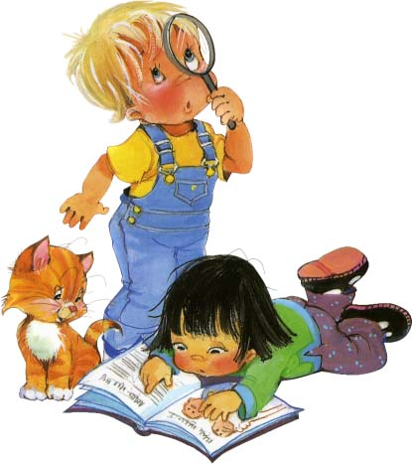
Актуальность.
Развитие познавательной активности у детей дошкольного возраста особенно актуально на современном этапе, так как она развивает детскую любознательность, пытливость ума и формирует на их основе устойчивые познавательные интересы через исследовательскую деятельность.
Китайская пословица гласит:
«Расскажи – и я забуду,
Покажи – и я запомню,
Дай попробовать – и я пойму»

Slide 3
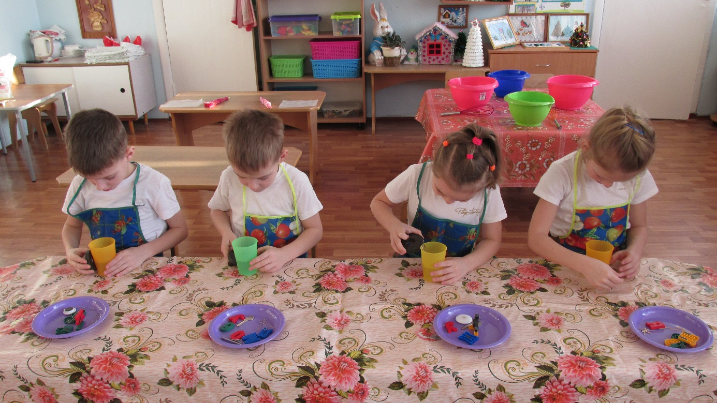
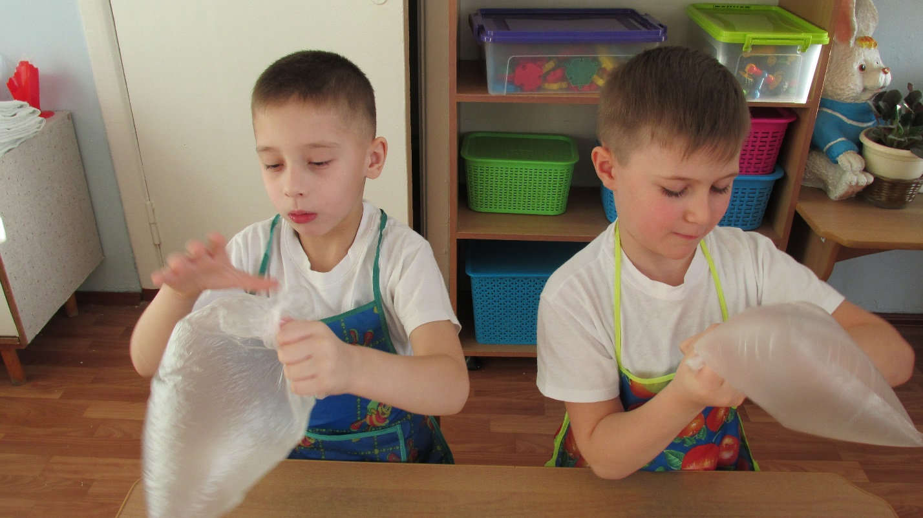
Усваивается всё прочно и надолго, когда ребёнок слышит, видит и делает сам. Вот на этом и основано активное внедрение детского экспериментирования.

Slide 4
Характеристика детского экспериментирования
Детское экспериментирование – это особая форма поисковой деятельности, в которой наиболее ярко выражены процессы целеобразования, процессы возникновения и развития новых мотивов личности, лежащих в основе самодвижения, саморазвития.
В детском экспериментировании наиболее мощно проявляется собственная активность детей, направленная на получение новых сведений, новых знаний (познавательная форма экспериментирования), на получение продуктов творчества (продуктивная форма экспериментирования).
Детское экспериментирование пронизывает все сферы детской жизни, все виды деятельности, в том числе и игровую.

Slide 5
Детское экспериментирование имеет огромный развивающий потенциал. Главное его достоинство заключается в том, что оно:
даёт детям реальные представления о различных сторонах изучаемого объекта, о его взаимоотношениях с другими объектами и со средой обитания.
стимулирует развитие речи.
идёт обогащение памяти ребёнка, активизируются его мыслительные процессы, так как постоянно возникает необходимость совершать операции анализа, синтеза, сравнения, классификации и обобщения.
идёт развитие творческих способностей, формирование трудовых навыков и укрепление здоровья за счёт повышения общего уровня двигательной активности.

Slide 6
Цели экспериментирования – это:
поддерживать интерес дошкольников к окружающей среде, удовлетворять детскую любознательность;
развивать у детей познавательные способности (анализ, синтез, классификация, сравнение, обобщение);
развивать мышление, речь;
продолжать воспитывать стремление сохранять и оберегать природный мир, видеть его красоту,
следовать доступным экологическим правилам в деятельности и поведении;
формировать опыт выполнения правил безопасности при проведении опытов и экспериментов.

Slide 7
СТРУКТУРА ДЕТСКОГО ЭКСПЕРИМЕНТИРОВАНИЯ
Постановка проблемы, которую необходимо разрешить;
Целеполагание ( что нужно сделать для решения проблемы);
Выдвижение гипотез ( поиск возможных путей решения);
Проверка гипотез ( сбор данных, реализация в действиях);
Анализ полученного результата (подтвердилось – не подтвердилось);
Формулирование выводов.

Slide 8
ПОЗНАВАТЕЛЬНО-ИССЛЕДОВАТЕЛЬСКАЯ ДЕЯТЕЛЬНОСТЬ (фэмп, формирование целостной картины мира)
КОММУНИКАТИВНАЯ ДЕЯТЕЛЬНОСТЬ
ИЗОБРАЗИТЕЛЬНАЯ ДЕЯТЕЛЬНОСТЬ
ДЕТСКОЕ ЭКСПЕРИМЕНТИРОВАНИЕ
ТРУДОВАЯ ДЕЯТЕЛЬНОСТЬ
НАБЛЮДЕНИЕ
МУЗЫКАЛЬНАЯ
ДЕЯТЕЛЬНОСТЬ
ЧТЕНИЕ ХУДОЖЕСТВЕННОЙ ЛИТЕРАТУРЫ
ДВИГАТЕЛЬНАЯ ДЕЯТЕЛЬНОСТЬ

Slide 9
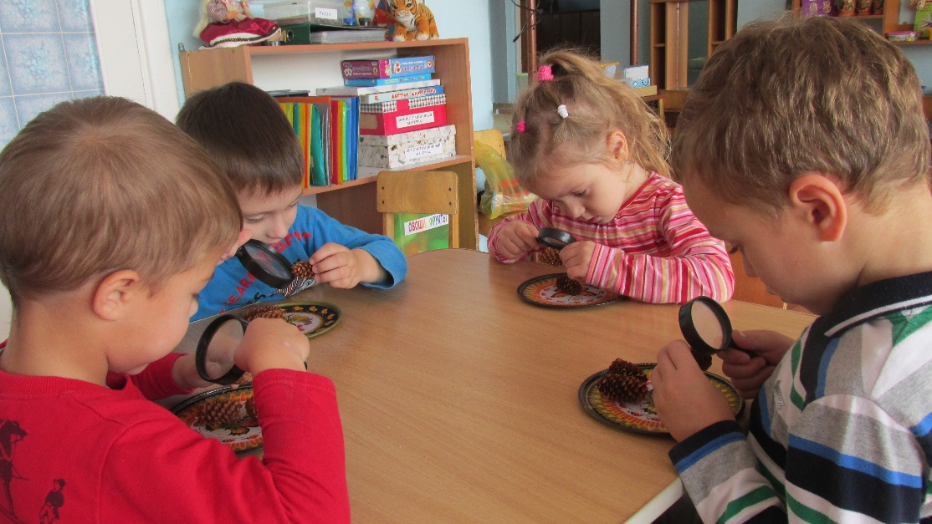
Направления опытно-экспериментальной деятельности:
живая природа: характерные особенности сезонов разных природно-климатических зон, многообразие живых организмов и их их приспособленность к окружающей среде;
неживая природа: воздух, почва, вода, магниты, звук, свет;
человек: функционирование организма, рукотворный мир, материалы и их свойства.

Slide 10
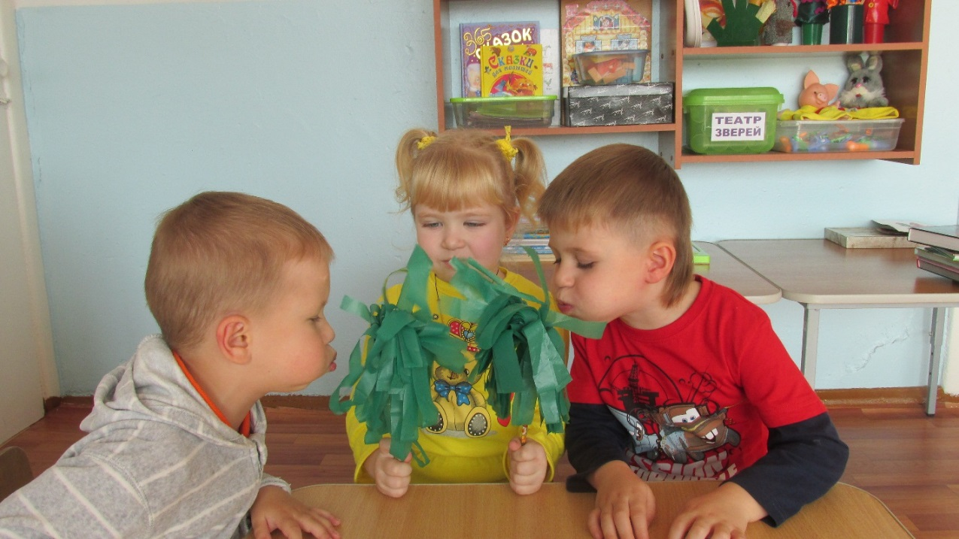
В условиях нашей группы используем только элементарные опыты и эксперименты. Их элементарность заключается:
в характере решаемых задач: они неизвестны только детям;
в процессе этих опытов не происходит научных открытий, а формируются элементарные понятия и умозаключения;
они практически безопасны;
в такой работе используется обычное бытовое, игровое и нестандартное оборудование.

Slide 11
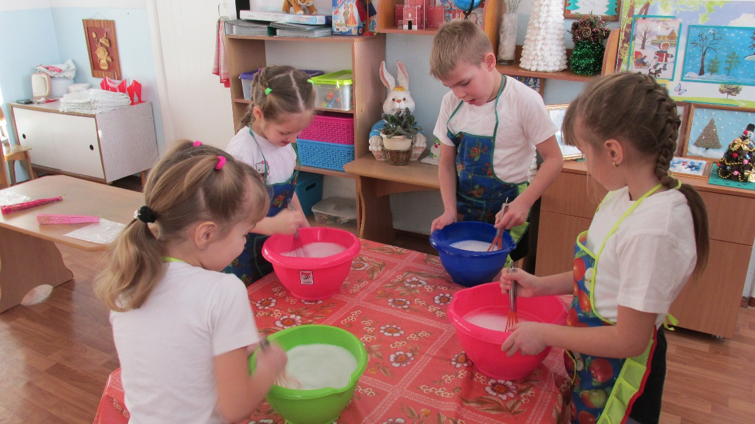
Опыты и эксперименты проводим разные.
Демонстрационные (педагог сам проводит опыт и демонстрирует его;
а дети следят за ходом и результатами)
и фронтальные (объекты эксперимента
находятся в руках у детей) – те и другие
учат детей наблюдать, анализировать,
делать выводы.
Большую радость, удивление и даже
восторг дети испытывают от своих маленьких
и больших «открытий», которые вызывают у
них чувство удовлетворения от проделанной
работы.
В процессе экспериментирования (самостоятельного или под
руководством взрослого) дети получают возможность удовлетворить присущую им любознательность (почему? как? зачем? что будет, если…?), почувствовать себя ученым, исследователем.

Slide 12
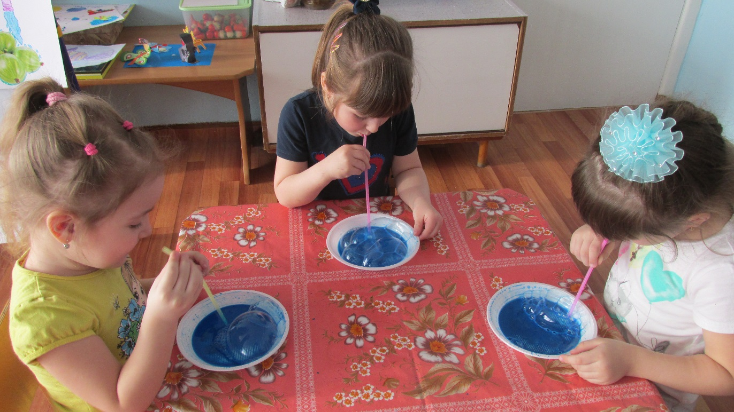
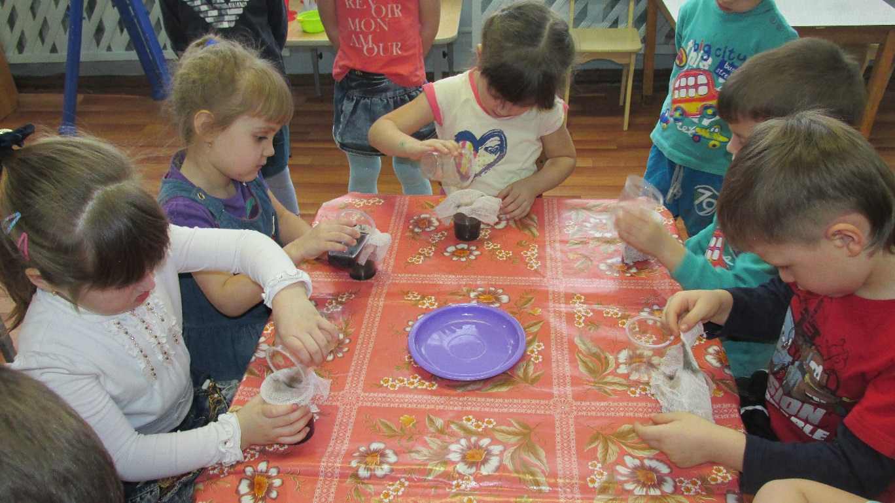
По природе своей дети – исследователи. Открыть, изучить, исследовать – это первые шаги в неизведанное. Благодаря такой деятельности, дети учатся думать, говорить, пробовать, искать, экспериментировать.

Slide 13
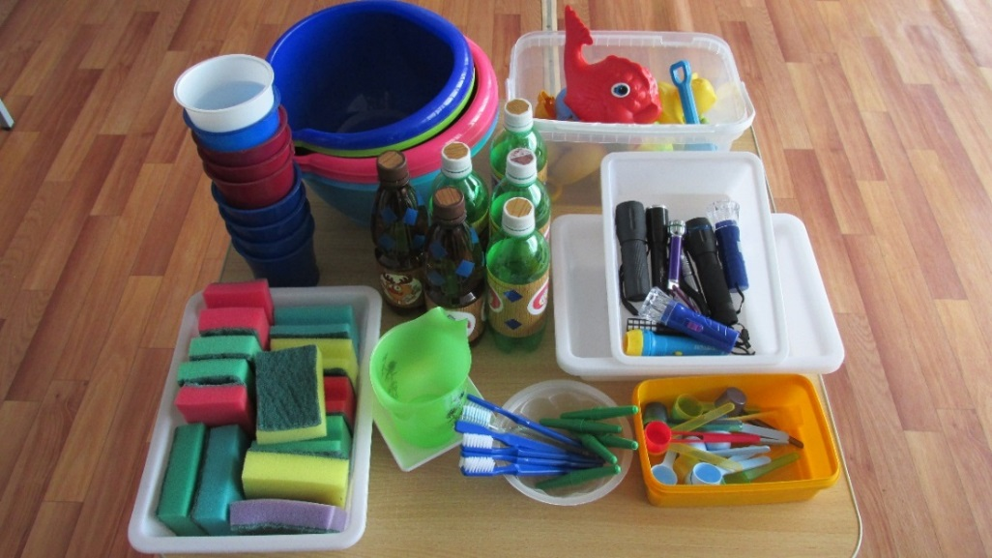
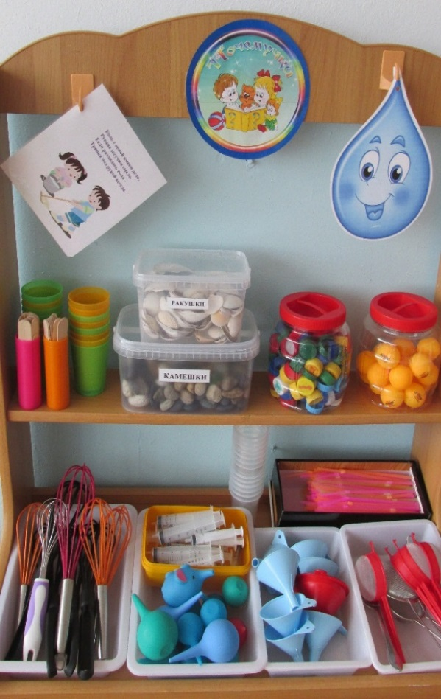
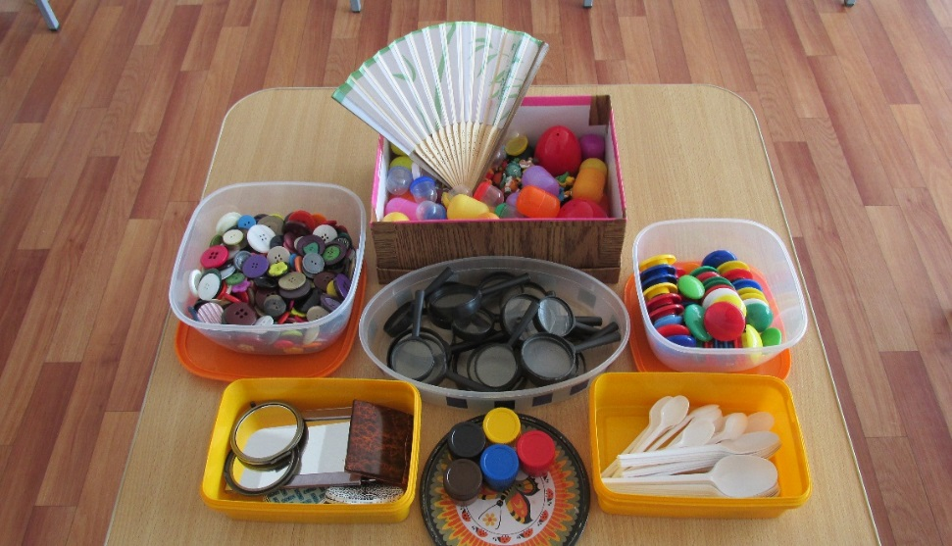
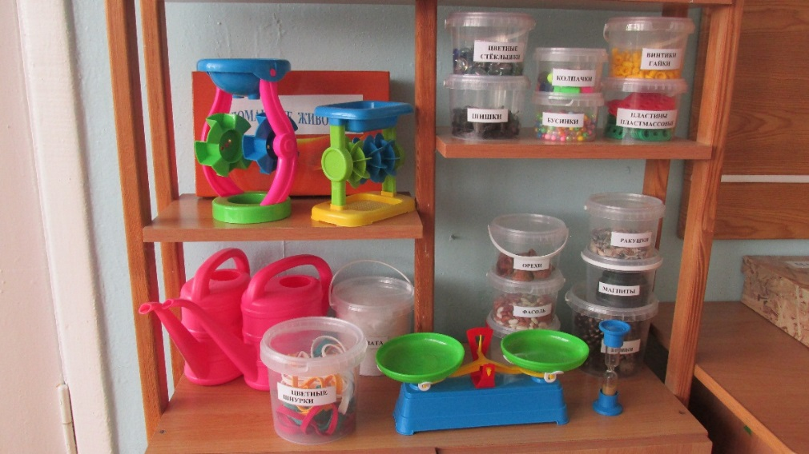
Для развития познавательной активности детей и поддержания интереса к экспериментированию в группе создаётся уголок познавательно-исследовательской деятельности, который постоянно пополняется новыми материалами в соответствии с возрастом детей и их интересами.

Slide 14
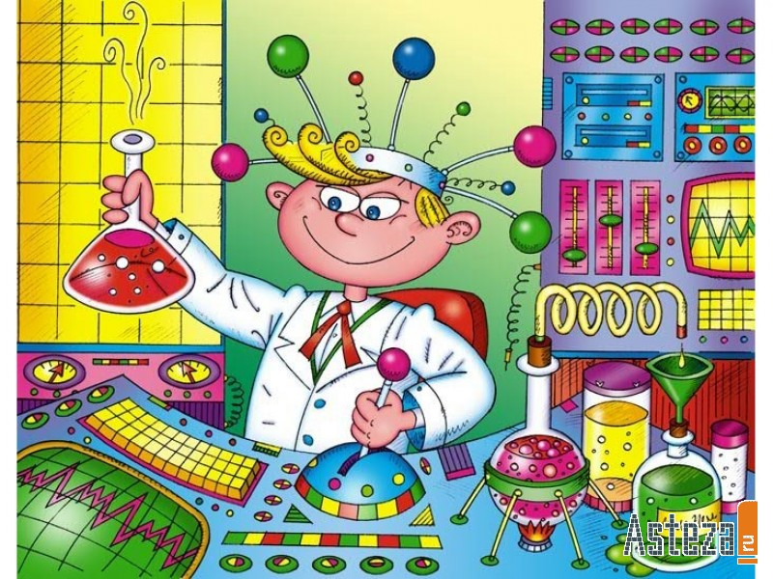
ТРЕБОВАНИЯ ПРИ ОБОРУДОВАНИИ УГОЛКА ЭКСПЕРИМЕНТИРОВАНИЯ:
безопасность для жизни и здоровья детей;
достаточность;
доступность.

Slide 15
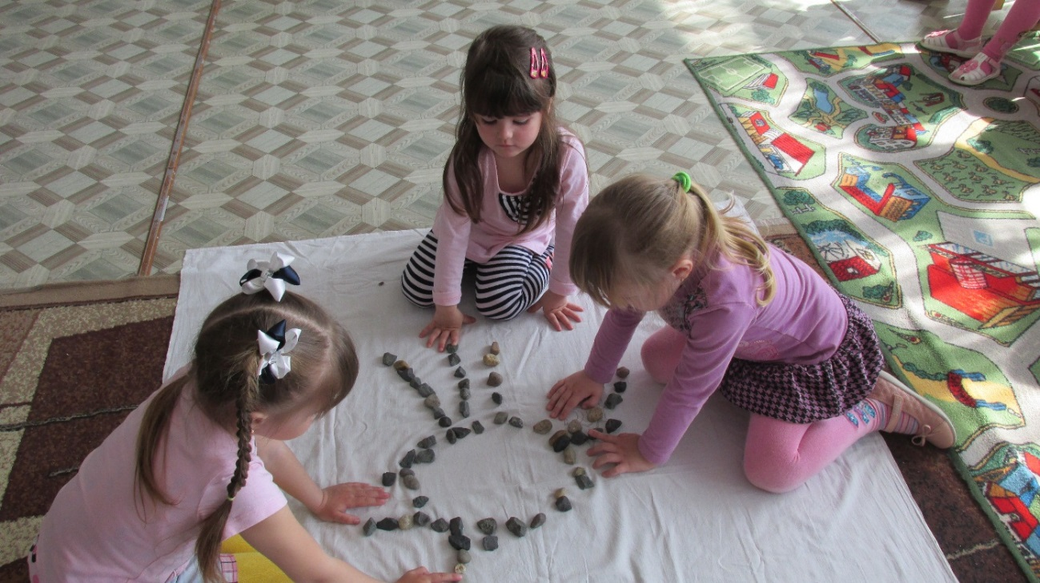
Формы и методы, которые я использую в работе,
очень разнообразные:
-проектная деятельность;
-занятия-путешествия;
-занятия в форме дидактических игр
-наблюдения, целевые прогулки и экскурсии;
-дидактические и сюжетно-ролевые игры;
-практические упражнения;
-опыты(экспериментирования)
с предметами и их свойствами;
-коллекционирование;
-совместное творчество детей и родителей(мини-выставки);
-презентации

Slide 16
Всем известно, что основное ребенок познаёт дома из общения с родителями, участия в повседневных делах, наблюдений за действиями членов семьи. Родители могут многое сделать для развития, используя естественные ситуации. Именно
поэтому, стараюсь привлечь родителей к совместному
решению данных вопросов, используя следующие
формы:
родительский уголок, фотовыставки
беседы, в том числе индивидуальные
тематические консультации, анкетирование
привлекаю родителей к оформлению уголка
экспериментирования в группе
Нацеливаю родителей на то, что любознательность это черта характера, которую необходимо развивать с раннего возраста, что врожденная потребность в новых впечатлениях составляет основу гармоничного всестороннего развития ребёнка.

Slide 17
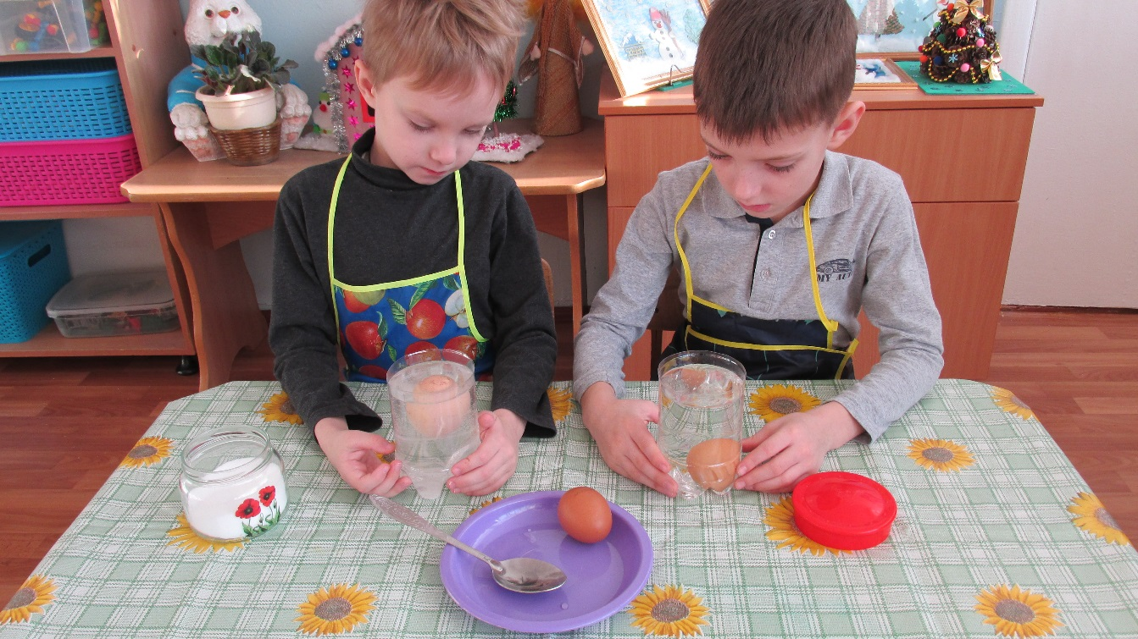
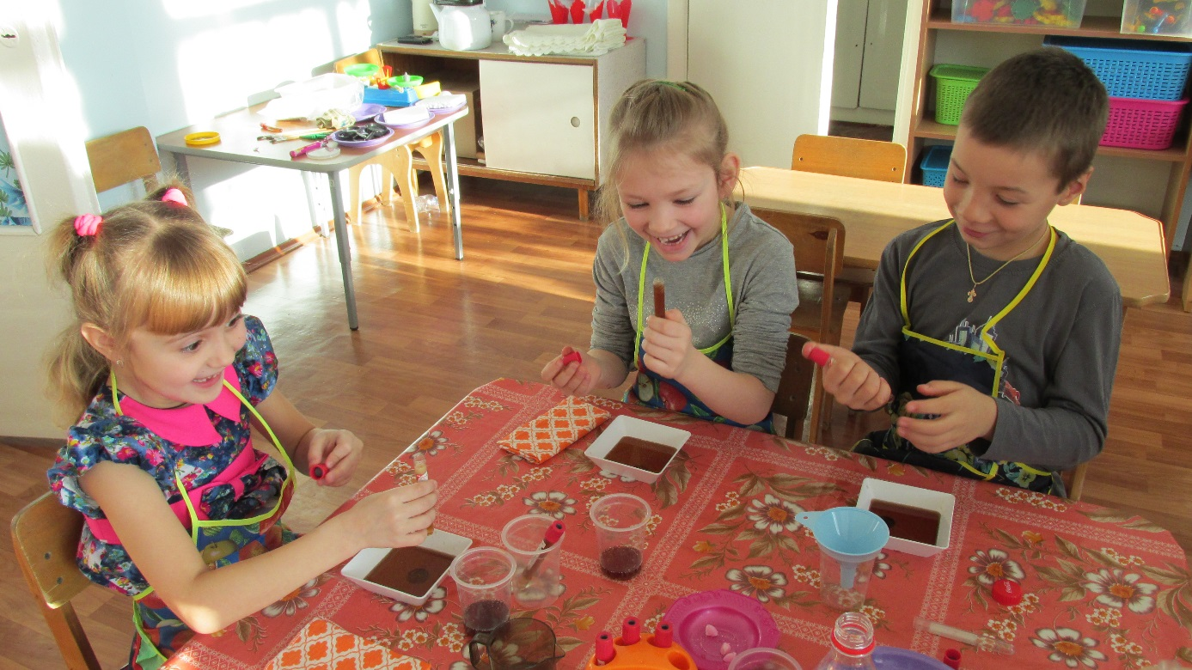
Самое лучшее открытие то, которое ребёнок делает сам.

Slide 18
В результате организации детского экспериментирования, я могу сказать, что дети стали более самостоятельны, любопытны, появился интерес к экспериментированию, расширился кругозор. Благодаря этому большинство
детей инициативны и активны в общении, установился тесный контакт с родителями. Всё это создаёт
хорошую почву для развития любознательности
и сенсорных представлений у детей.
И своё выступление я хочу закончить словами известного китайского мудреца Конфуция:
«То, что я слышу – забываю
То, что я вижу – я помню
То, что я делаю – я понимаю»

